Slide 1
가천대학교 2015년 1학기
현대사회와 사회복지
범죄문제와 사회복지

Slide 2
범죄문제와 사회복지
공동체 전체의 안녕과 질서를 유지, 구성원 전체의 총체적 복지 담보 위해 공동체규칙을 만들고, 규칙 위반 시 일정한 제재를 가함.
범죄에 관한 과학적 인식과 범죄인에 관한 인간애적 관심은17세기 이후 과학의 발전과 인류의 재발견 등의 역사와 그 궤적을 함께 함.
: 공동체 강건, 사회 발전할수록 다른 제도에 앞서 범죄에 대응하는 방법이 우선적으로 제도화됨.
: 범죄에 대한 국가의 공권력 정당성 여부 – 국가의 인권상황 척도
범죄인과 범죄의 발생 원인은 사회구조적 모순에 의한 것!!!!
: 재활을 위한 제도적 장치, 교정사회복지사업을 통한
전문적 프로그램 도입

Slide 3
범죄의 유형과 사법절차
범죄의 개념과 유형
법률적으로 범죄로 되어 있는 행위 : 죄형법정주의
(사회질서 유지의 관점 ) 법익침해적 행위를 전부 범죄라고 할 필요 없고, 사회질서 유지라는 목적에 비추어 볼 때 방치하여 두면 안 되는 행위만을 범죄라고 함 : 법 이외의 도덕, 사회적 가치 등이 범죄를 규정함
사회윤리규범에 위반하는 행위에 의해 발생하는 법익침해, 사회질서 유지를 곤란하게 하는 것이 범죄이다. !!!

Slide 4
범죄문제에 대한 사회학적 접근
기능주의
모든 사회는 특유한 유형의 범죄 → 이에 대응하는 독특한 방법
범죄는 사회의 질서에 위협이 되는 행위
사회해체론, 제도형성이론
갈등주의
맑스주의 : 범죄는 계급 또는 집단 간의 힘의 차이
가치갈등주의 : 범죄를 특정집단의 가치와 양립될 수 없는 특정행동으로 규정
상호작용주의
-범죄를 일으키는 원인보다 범죄에 대한 사회적 반응에 초점
-범죄자가 된 사람이 주의의 반응으로 인하여 재범자가 될 수 있음
-낙인이론

Slide 5
범죄의 유형과 현황
2000년대 이후 우리나라 범죄유형
: 지능화, 세계화, 산업화, 강력화, 대량화, 익명화, 광역화,
초스피드화, 상시화, 과실범죄, 보편화, 반국가 , 반사회적 범죄의 증대
화이트칼라범죄
: 국가와 국민들에게 막대한 재정적 손실을 일으킴
: 전문 직업범 , 엄격한 형사처벌의 한계, 피해자의 피해의식 부족,
범죄인의 죄의식 결여, 사회구조의 해체

Slide 6
범죄의 유형과 현황
피해자 없는 범죄
: 행위의 당사자 이외에는 아무에게도 영향을 미치지 않는 범죄
: 도박, 약물중독, 알코올 중독, 매춘 등
: 불법적인 상품이나 서비스의 소비에 기꺼이 참여
컴퓨터 범죄
: 고도의 전문기술 이용, 초범의 죄의식이 비교적 약하다는 점, 범행의 계속성, 자동성, 폐쇄성, 익명성, 불가시성 등으로
범죄의 발견 및 입증이 어려움
: 인터넷을 이용한 해킹, 바이러스, 도청, 음란물 유포,
컴퓨터 도박, 자금세탁 등

Slide 7
범죄의 유형과 사법절차
범죄의 분류
1) 형사범 : 형법상의 범죄 /국가가 제소자, 범법자가 피소자/ 사형, 징역, 금고 등의 극형, 벌금형
2) 민사범 : 개인간, 조직 간의 권리와 의무를 규정 위반 행위 (이혼법, 계약법 및 재산법) / 금전적 배상
3) 행위 자체가 범죄 : 인간생활공동체의 존망에 영향 미침
(살인, 강간, 강도, 방화, 폭행, 근친상간 등)
4) 금지된 행위로서 범죄 : 법에 의한 금지
(국가와 시대에 따라 달라짐)
5) 중죄 / 경범죄 / 피해자가 없는 범죄

Slide 8
범죄의 유형과 사법절차
범죄의 사법절차와 관련기관
: 예방단계 → 수사단계 → 재판단계 → 행형교정단계
: 파출소 → 경찰서 → 검찰 → 법원 → 교도소

Slide 9
범죄의 원인에 관한 주요 이론
1) 생물학적 관점
: 개체의 신체구조와 생리작용의 어떤 특징적 부분이
범죄성과 밀접한 관련이 있다고 믿는 것
2) 심리학적 관점
- 정신박약자론 : 법규정을 이해할 수 없어서 법에 저촉되는 행위를 함
- 특수한 성격과 범죄 : 특수한 인격적 요소(특징), 좌절감을 주는 상황에 대한 관용성 결여
- 정신질환과 범죄 : 반사회적, 공격적, 종속적 특성을 가진 정신질환적 성격은 자신의 본능적 충동, 욕구를 통제하기 어려우며 결단력 부족, 비협조적, 무목적, 쾌락, 변화, 흥분 추구

Slide 10
범죄의 원인에 관한 주요 이론
정신분석학적 이론
: 적절한 사회화 과정을 받지 못한 산물
즉 사회화과정은 본능적 충동의 욕구를 무의식 속에
밀쳐버림으로써 본능적 욕구를 자제하고 있으나 본능이
제거되지 못하면 범죄를 저지르게 됨
( 신경쇠약, 정신 착란증 등은 범죄를 일으킬 수 있음)
3) 사회학적 관점
: 범죄를 사회구조적 모순에 의한 사회문제로 이해하는 견해

Slide 11
범죄의 원인에 관한 주요 이론
아노미 이론
-머턴 (R.K. Merton) : 사회구조와 아노미
: 일탈행위는 문화적으로 규정된 목표와 그 목표를
달성하기 위하여 사회적으로 구조된 제도적 수단이
조화적으로 작용하지 않는 경우에 생긴다고 함
:문화적 목표의 ‘수용’과 제도적 수단의 ‘거부’로 인해
발생한 기능장애 상태에 적응하는 개개인의 적응유형을
구분함
(동조형 / 의례형/ 혁신형/ 도피형/ 반역형 )

Slide 12
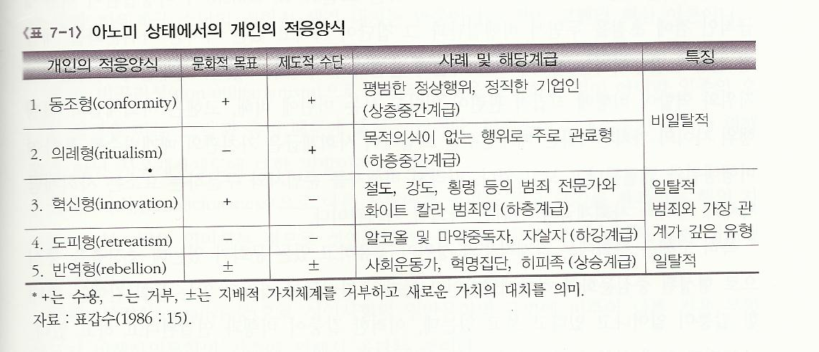
아노미 상태에서의 개인의 적응양식

Slide 13
범죄의 원인에 관한 주요 이론
비행하위문화이론
- 코헨 (A.K Cohen)
: 비행집단이 하류계급적인 점에 초점을 두면서 비행집단과
그 집단이 가지고 있는 특이한 하위문화를 계급적 긴장과
갈등이라는 사회구조적 지반과 관련시켜 파악함
: 사회계급과 관련된 가치관 , 즉 중산층 중심문화는
하류 계급자들 문화사이의 갈등이 있고 이는 비행과 연결됨 (중산층문화와 반대되는 비행집단 형성)
: 비공리성/ 악의성 / 부정성 / 다양성/ 단기적 쾌락주의

Slide 14
범죄의 원인에 관한 주요 이론
중화기술이론
: 매차와 사이크스 (Matza & Sykes) –비행은 그 비행행위를
정당화함으로써 중화된다고 하는 것
: 책임의 부정 / 가해의 부정 / 피해자의 부정/
비난자에 대한 비난 / 고도의 충성심의 호소
사회통제론 (사회결속력)
: 청소년 비행을 설명하는 이론
: 모든 청소년은 비행을 일으킬 인자를 가지고 있다는 전제
: 청소년의 비행을 막는 요인 (애착, 위탁, 참여, 신념)

Slide 15
범죄의 원인에 관한 주요 이론
낙인이론
-레머트 ( Lemert)
: 일탈적 행동은 사회통제가 필요하지도 않고 사회통제
붕괴의 결과도 아니라고 주장
: 일탈행위는 사회적 요인, 문화적 요인, 정신적 요인 또는지속적이거나 일시적으로 형성된 생리적 요인과 같은 다양한 요인이 원인
: 모든 사회적 반응의 연쇄는 특정개인으로 하여금 부착된 낙인에 부합되는 행위를 하게 하는 원인이 됨

Slide 16
범죄의 원인에 관한 주요 이론
자아개념 이론
: 자아개념과 청소년 비행과의 관계에 관한 연구
: 인간발달단계 과정에서 청소년기의 독특한 특성을 고려한 이론
: 비행청소년은 자아개념이 낮고 부정적이며 이는 비행행동과
상관관계 가짐
: 자아개념 강화훈련은 비행청소년의 교정에 효과가 있음
( 린치와 갤러한 Lynch & Gallahan-긍정적 자아개념
= 직업훈련 성공적 수행)
범죄문제의 원인은 생물학적, 심리학적인 문제에 근거를 둔 개인적인 특성과 사회와의 관계 속에서 복합적으로 작용하여 발생한다.!!!!!

Slide 17
범죄문제에 대한 사회복지적 이념과 대책
범죄와 범죄인에 대한 사회복지적 이념과 대책
: 범죄문제를 사회구조적 요인에 의한
사회문제로 인식하는 것에서부터 출발하여
범죄인에 대한 사회복지적 가치인 인간의 존엄성과 생존권의 보장,
사회적 연대의식 등을 사회적으로 실천할 수 있는 논리와 전략을
개발하는 것
: (범죄예방적 차원)
경제적 불평등의 해소, 환경의 개선, 교육기회의 제공
– 빈곤, 주택, 환경문제 등을 개선
“ 최선의 사회정책은 최선의 형사정책 ”
: 범죄인에 대한 사회적 편견 불식 / 사회복귀와 재활 /
범죄인의 처우에 관련한 교정시스템으로 교정사회복지사업 프로그램 실천

